Slide 1
Infrastruktura a podpora inovací
Řízení inovací
Ing. Žaneta Rylková, Ph.D.

Slide 2
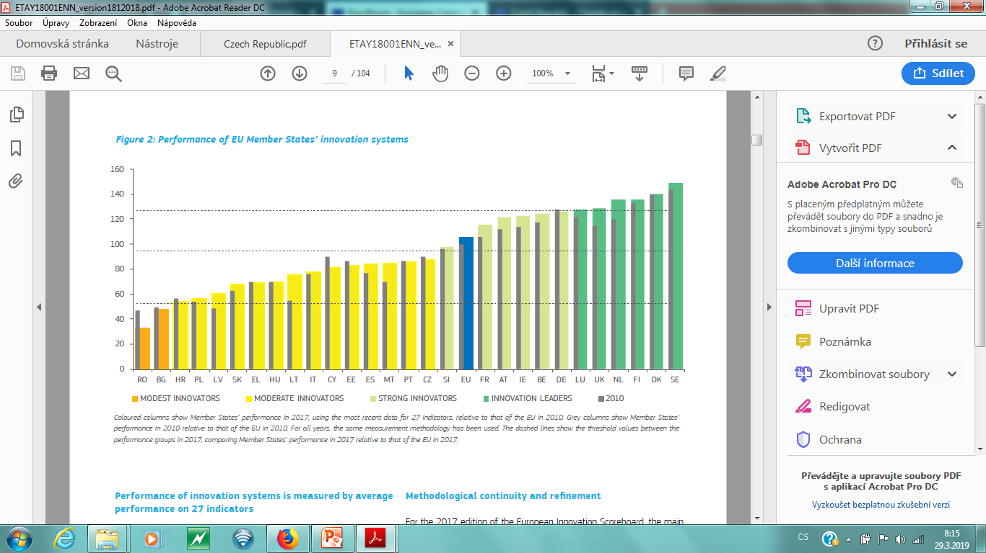
Inovační výkonnost zemí za rok 2017

Slide 3
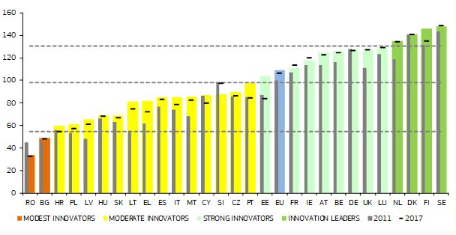
Inovační výkonnost zemí za rok 2019

Slide 4
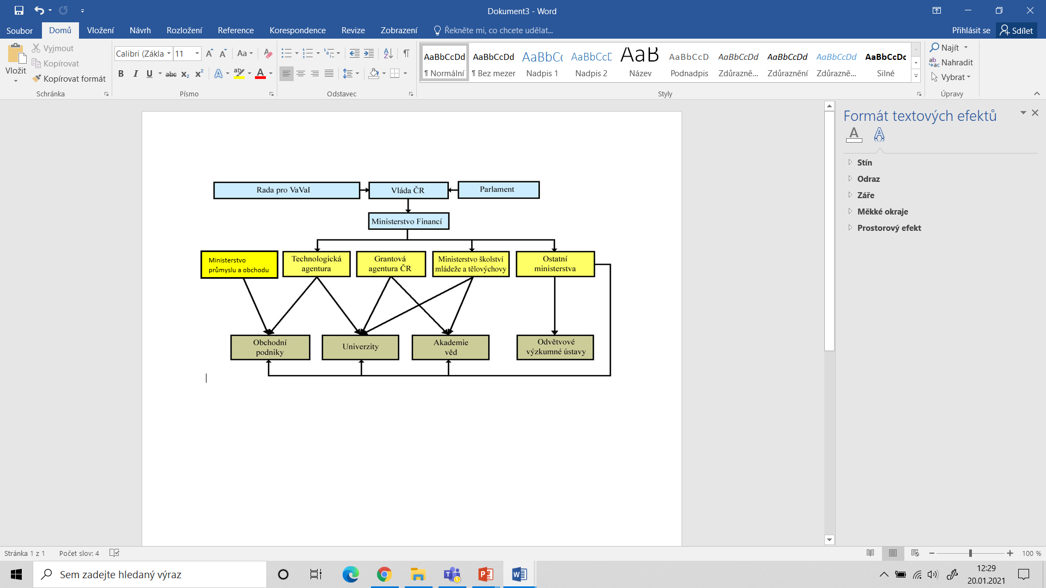
Organizační struktura českého systému výzkumu a inovací

Slide 5
Institucionální zabezpečení výzkumu, vývoje a inovací v ČR
Ministerstvo školství, mládeže a tělovýchovy (dále jen „MŠMT“) – Národní politiku výzkumu, vývoje a inovací – příprava, dohled, kontrola realizace, prohlubování mezinárodní spolupráce v oblasti VaV
Ministerstvo průmyslu a obchodu, které je ústředním orgánem v oblasti aktivit, které se týkají průmyslové a obchodní podmínky, rozvoje techniky a technologií nebo průmyslového výzkumu.

Slide 6
Institucionální zabezpečení výzkumu, vývoje a inovací v ČR
Ministerstvo pro místní rozvoj, protože jistou míru odpovědnosti za rozvoj inovací mají i regiony.
Ministerstvo pro vědu, výzkum a inovace, www.vyzkum.cz, Úřad vlády ČR, Sekce pro vědu, výzkum a inovace

Slide 7
Institucionální zabezpečení výzkumu, vývoje a inovací v ČR
Rada pro výzkum, vývoj a inovace – odpovědnost za přípravu národní politiky výzkumu, vývoje a inovací
Akademie věd České republiky („AV ČR“) - uskutečňovat výzkum v oblasti přírodních, humanitních i sociálních věd.
Grantová agentura České republiky („GA ČR“) - v rámci veřejných soutěží financovat ve VaV vědecké projekty základního výzkumu s vysokým potenciálem pro dosažení výsledků mezinárodní úrovně

Slide 8
Institucionální zabezpečení výzkumu, vývoje a inovací v ČR
Technologická agentura České republiky („TA ČR“) - zabezpečuje přípravu a realizaci programů aplikovaného VaV včetně programů pro potřeby státní správy, veřejných soutěží ve VaVaI na podporu projektů a zadávání veřejných zakázek

Slide 9
Veřejné finanční podpory výzkumu a inovací
Podpory ze státního rozpočtu
Podpory z operačních programů EU

Slide 10
Podpory ze státního rozpočtu
Podpory směřovány zejména na výzkumné aktivity a jen částečně na inovační aktivity
Podpora základního a aplikovaného výzkumu

Slide 11
Základní výzkum
Nové poznatky, aniž by zde byla řešena otázka užití a využití v praxi
Badatelský výzkum
Realizován na VŠ, v projektech poskytovaných podpor od AV ČR, GAČR, MŠMT

Slide 12
Aplikovaný výzkum
K získání nových poznatků, avšak zaměřen na konkrétní cíle využití
Cílený výzkum
Poskytovatelé podpor: TAČR, resortní ministerstva (zdravotnictví, kultury, zemědělství), MPO ČR

Slide 13
TAČR
Státní instituce, zabezpečuje podporu aplikovaného výzkumu a vývoje v širokém spektru oborů
Tematické zaměření podpor vyplývá z obsahu jednotlivých programů (ÉTA, THÉTA, EuroNanoMed3, TREND, DELTA2…)

Slide 14
TAČR
Program ÉTA – Podpora inovačního potenciálu společenských věd, humanitních věd a umění
Program THÉTA – podpora výzkumu ve veřejném zájmu, strategické energetické technologie, dlouhodobé technologické perspektivy
Program DELTA2 – zaměřen na praktickou aplikaci umožňující komerční využití a zavedení do praxe

Slide 15
TAČR
Program TREND– na podporu využití nových materiálů, technologií v energetice, životním prostředí, dopravě
Program DELTA2 – podpora mezinárodní spolupráce, kde TAČR musí mít uzavřenou dohodu s místní technologickou nebo inovační agenturou především s perspektivními exportními zeměmi (Korea, Vietnam, Čína, Taiwan)

Slide 16
Program TREND
Forma podpory aplikovaného výzkumu
Zaměřen na úzkou spolupráci výzkumné a podnikové sféry
Podporuje projekty s právní ochranou (patent, užitný vzor, průmyslový vzor, prototyp, software)
Podporuje předkladatele projektů KETs (Key Enabling Technologies) klíčové technologie (fotonika, nanotechnologie) a perspektivní průmyslové segmenty (dopravní prostředky, strojírenství, léčiva)

Slide 17
Program TREND
Podpora:
  Výrobní technologie
  Digitální technologie
  Kybernetické technologie
  Pokročilé výrobní technologie
  Pokročilé materiály
  Nanotechnologie
  Průmyslové biotechnologie
  Mikro a nanoelektronika
  Fotonika
  Umělá inteligence
  Zabezpečení a konektivita

Slide 18
Resortní výzkumné programy
Cílem řešit výzkumné úlohy pro daný resort
Primárně určeny výzkumným organizacím nebo vysokým školám

Slide 19
Podpory ze státního rozpočtu
Uvedené podpory nemají univerzální charakter
Většina programů zužuje poskytování podpor zaměřením na oborové, popř. teritoriální segmenty
Prostor pro podnikatelské subjekty skýtají podpory z programů TAČR: ÉTA, THÉTA, TREND, DELTA
Pro VŠ (GAČR, MŠMT, AV ČR)

Slide 20
Podpory z Evropských fondů
Podpory realizovány prostřednictvím operačních programů (OP)
Období realizace OP se předpokládá do r. 2020, s možností čerpání prostředků do r. 2022 (OP PIK)

Slide 21
K podpoře podnikových inovací OP
Podnikání a inovace pro konkurenceschopnost (PIK) – MPO
Nástupce PIK: Operační program Technologie a Aplikace pro Konkurenceschopnost.
OP Jan Amos Komensky– MŠMT
Okrajově další OP např. rozvoj venkova či zaměstnanost, rybářství

Slide 22
OP TAK
Prioritní osy podnikatelských aktivit:
    Inovace, výzkum a vývoj
    Podpora konkurenceschopnosti malých a středních podniků
    Energetické úspory, inteligentní energetické systémy, obnovitelné zdroje energie, čistá mobilita
    Podpora oběhového hospodářství
    Vysokorychlostní internet

Slide 23
OP TAK
45 % malé podniky
35 % střední podniky
25 % velké podniky

Slide 24
OP Jan Amos Komenský
Zaměřen na iniciaci strukturálního posunu k ekonomice založené na vzdělanosti, motivované a kreativní pracovní síle
Gesce MŠMT

Slide 25
Finanční podpory inovací z komerčních zdrojů
Bankovní sektor – inovační projekty k nejatraktivnějším nepatří, neboť jsou do značné míry rizikové. Některé banky poskytují speciální úvěr na inovace s charakterem půjčky pro podnikatele.
Rizikový kapitál (Venture Capital)

Slide 26
Rizikový kapitál
Nejedná se o půjčku, ale přímý finanční vklad – investici do základního kapitálu existující nebo nově vzniklé společnosti.
Investor poskytuje své prostředky na podporu inovačního projektu a stává se tak majitelem popř. spolumajitelem podnikatelského subjektu
BANET – síť individuálních investorů

Slide 27
Klíčové atributy podnikatelského plánu, inovačního projektu
Jasná vize, specifikace podnikatelského n. inovačního záměru, cíle
Specifikace produktu
Tržní pozice (benchmarkingové studie)
Lidské zdroje (způsobilost pracovníků)
Provozní podmínky (stav technologie, vlastnictví duševního majetku)
Finanční situace (majetek, finanční toky)

